Slide 1
Woche 1
04.12.23 – 10.12.23
Projektarbeit – PS 1, Gruppe 1

Slide 2


Was haben wir diese Woche gemacht
Erstellung des Projektplans
Erstellung eines fachlichen UML-Diagramms der Applikation
Darstellung des Abonnement- und Abrechnungsprozesses in einem Sequenzdiagramm
Festlegung der Meilensteine
Erstellung der Issues und den zugehörigen Verantwortlichkeiten

Slide 3
Was haben wir diese Woche gemacht?
Umgesetzte Issues
Register Funktion (xhtml ähnlich wie bei login, header xhtml noch register inzugefügt, im repository neue User Attribut, im serivce saveUser braucht man keine Admin Rolle um das zu machen)
Autocomplete funktion mit google maps erweiterung eingefügt.
Notes:
- Register Funktion:
(.xhtml ähnlich wie bei Login, header xhtml noch Register hinzugefügt, im UserDetailedController newUser Attribut, im UserxSerivce saveUser() braucht man keine Admin-Rolle um das zu machen)
- Autocomplete Funktion

Slide 4

Unsere Meilensteine

Slide 5
1. Meilenstein
Erreicht am 08.01.2024
Fertigstellung der Backend-Funktionalitäten.
Dazu gehören:
Einbindung aller nötigen APIs
Die Erstellung von neuen Nutzern
Fertigstellung aller Nutzer sowie deren Funktionalitäten und Zugriffsbereiche
Fertigstellung des Abonnement-systems
Fertigstellung der Homepage

Slide 6
2. Meilenstein
Erreicht am 15.01.2024
Fertigstellung des Frontend und Testen der Applikation.
Dazu gehören:
Integration der Backend-Funktionalitäten auf das Frontend
Sicherstellung der Browser-kompabilität der Anwendung mit den gängigsten Browsern
Testen der Funktionalitäten
Ausnahmesituationen angemessen behandeln
Notes:
Außnahmesituationen angemessen behandeln.
-> Bspw unerwartete Systemzustände

Slide 7
3. Meilenstein
Erreicht am 22.01.2024
Fertigstellung der Präsentation.
Dazu gehören:
Letzte Überprüfung aller Funktionen sowie Demo-Szenarien vorbereiten
Präsentation erstellen und Vortragende festlegen

Slide 8
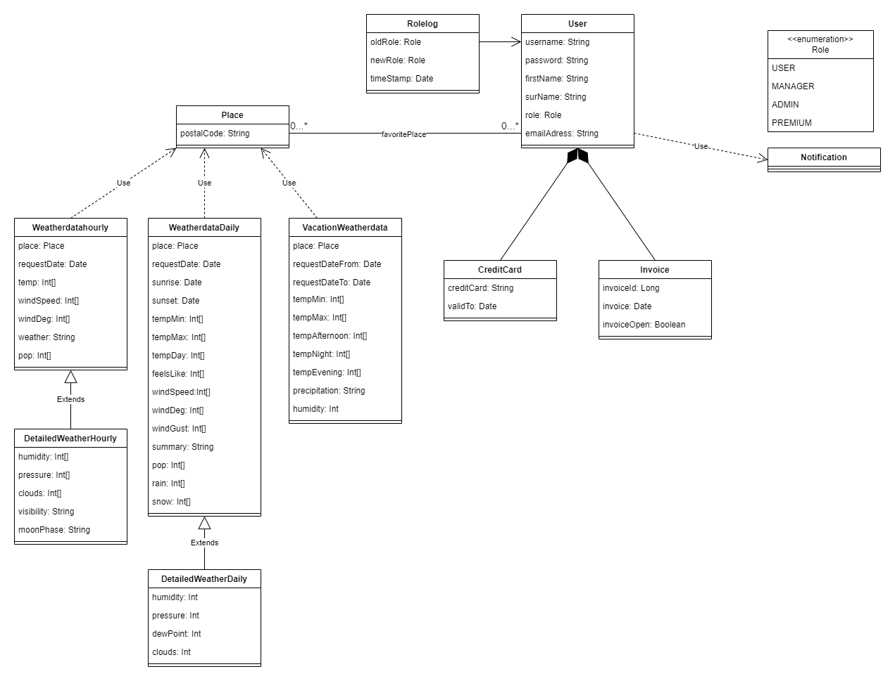
Application-UML

Slide 10
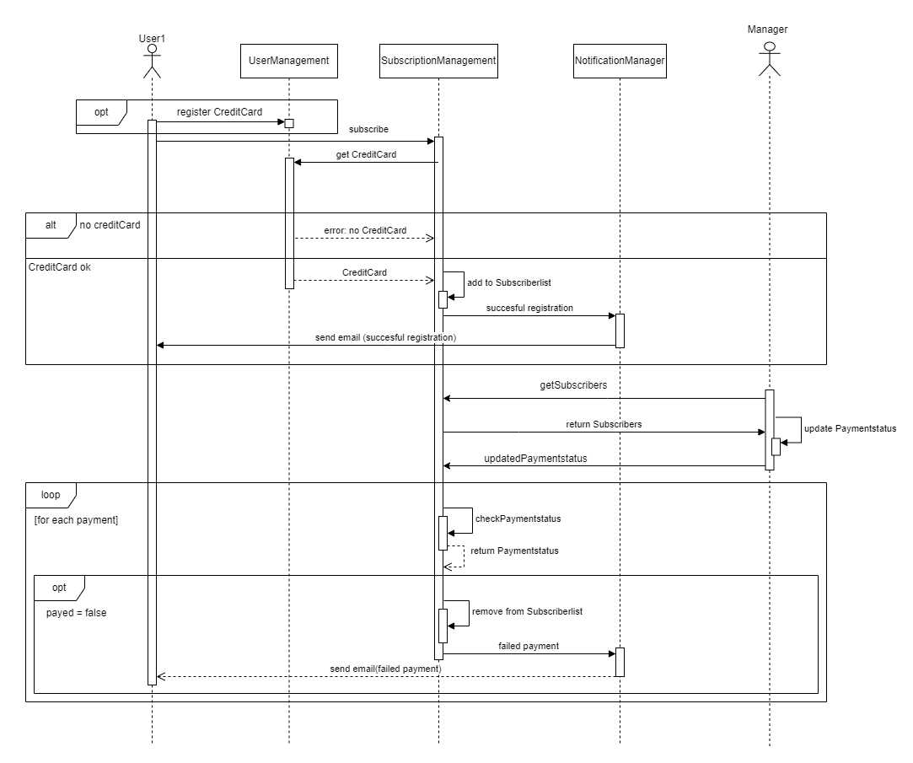
Rechnungsablauf-Sequenzdiagramm

Slide 11


